Slide 1
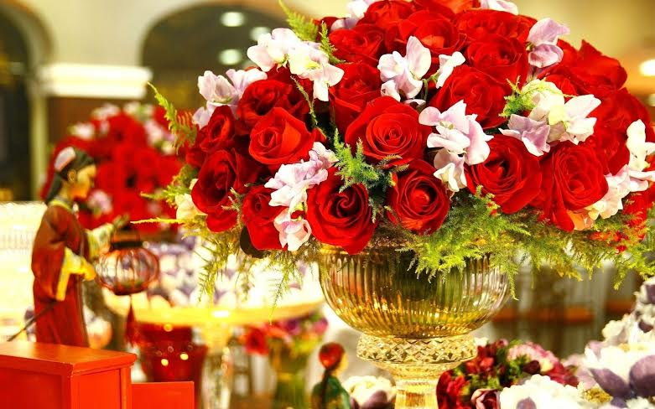
স্বাগতম
তোমরা কেমন আছ?

Slide 2
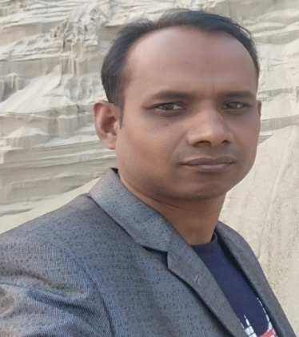
শিক্ষক পরিচিতি
iwdKzj Bmjvg
সহকারি শিক্ষক
DËi LvMvBj সরকারি প্রাথমিক বিদ্যালয়
‡MvcvjMÄ m`i , ‡MvcvjMÄ।

Slide 3
পাঠ পরিচিতি
শ্রেণিঃ ২য়
বিষয়ঃ বাংলা
পাঠ শিরোনামঃ দাদির হাতের মজার পিঠা
পাঠ্যাংশঃ বাংলাদেশের-------খাওয়া হয়।

Slide 4
শিখনফল
শোনা ২.২.১- গল্প শুনে বুঝতে পারবে
বলা ১.১.১- শব্দে ব্যবহৃত বাংলা যুক্তব‡Y©i ধবনি শুনে বলতে পারবে।
পড়া ২.৪.১- প্রমিত উচ্চারY গল্প পরতে পারবে।
লিখা ১.৪.১০- যুক্তবY© ভেঙ্গে লিখতে পারবে।

Slide 5
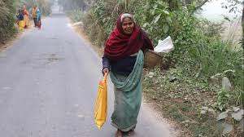
Avgv‡`i AvR‡Ki cvV
দাদির হাতের মজার পিঠা

Slide 6
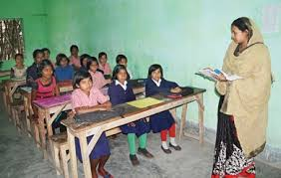
আদর্শ পাঠ

Slide 7
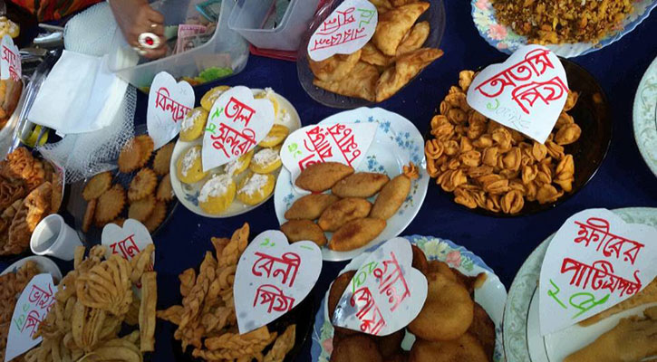
উপস্থাপন
বিভিন্ন ধরনের পিঠা
০১ | ক্ষীরের পিঠা
০২ | ভাঁপা পিঠা
০৩ | বেনী পিঠা
০৪ | অতসী পিঠা

Slide 8
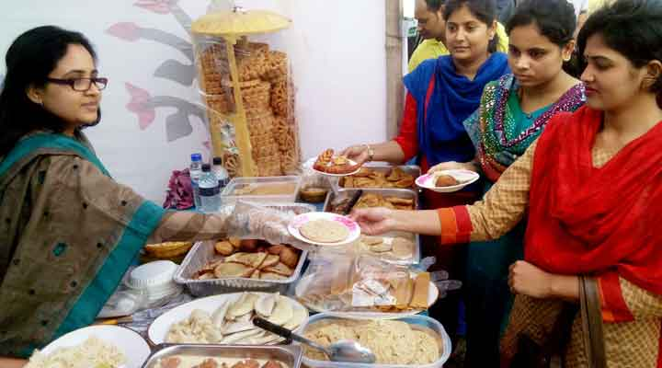
বাংলাদেশে শীতকালে পিঠাপুলি খাওয়ার ধুম পড়ে যায়

Slide 9
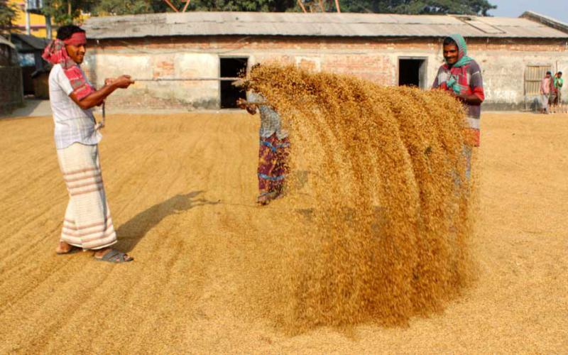
এ সময় ঘরে ঘরে ওঠে নতুন ধান

Slide 10
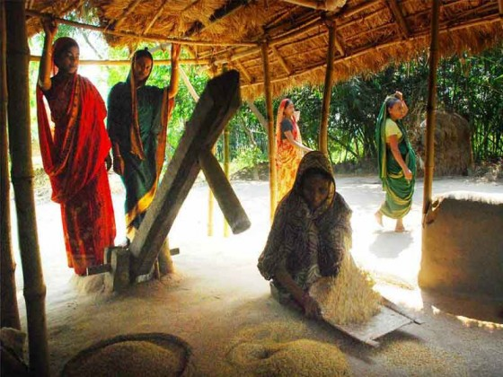
ঢেঁকিতে ধান ভানা হয়

Slide 11
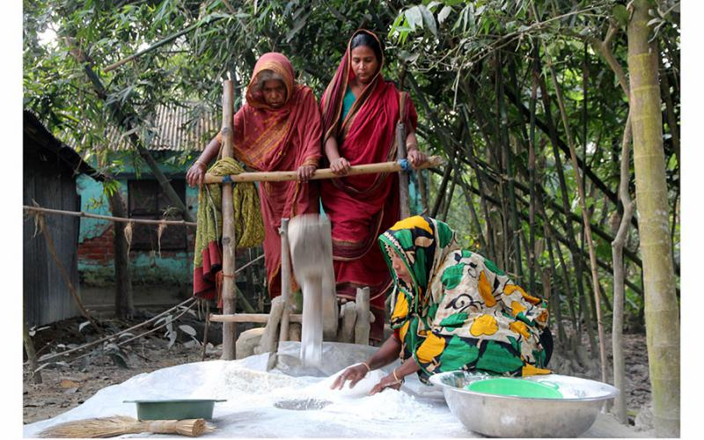
ধান ভানার পর সেই চাল গুঁড়ো করা হয়

Slide 12
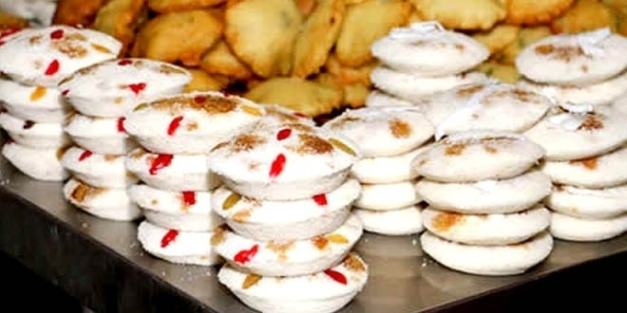
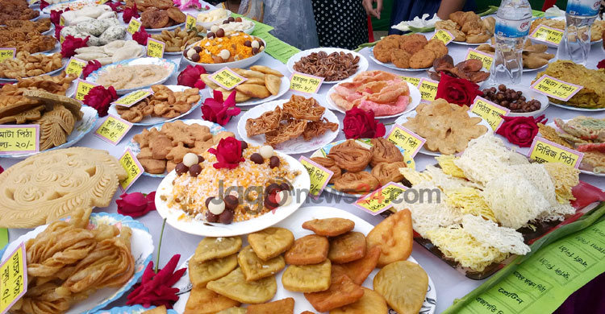
তা দিয়ে তৈরি হয় নানা ধরনের পিঠা

Slide 13
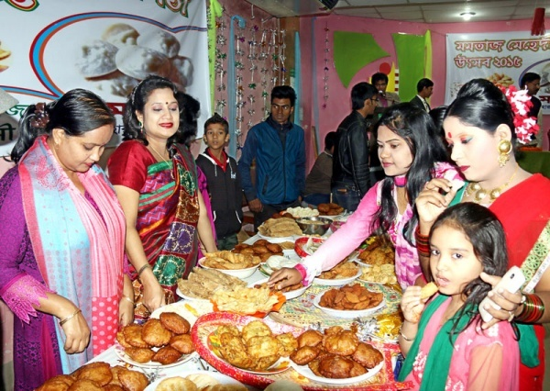
নানা ধরনের অনুষ্ঠানে পিঠা খাওয়া হয়

Slide 14
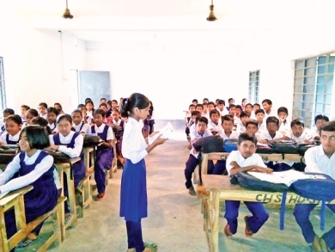
শিক্ষার্থীর কাজ
একজন শিক্ষার্থী সামনে এসে পড়বে এবং সবাই তার সাথে পড়বে।

Slide 15
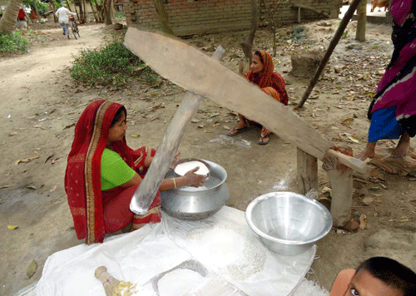
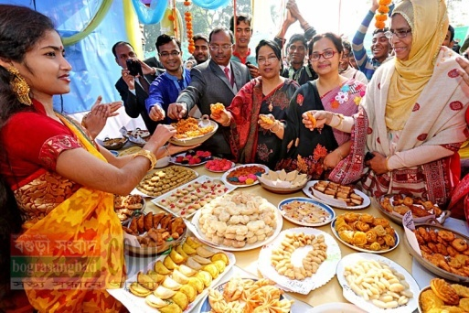
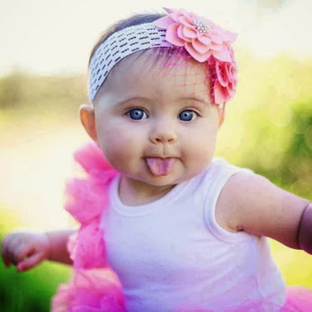
নতুন শব্দ
ঢেঁকি------যা ধান ভানা হয়
অনুষ্ঠানে-----আয়োজন
সুন্দর------- ভালো

Slide 16
যুক্তবর্ণ
ষ্ঠ=ষ+ঠ=অনুষ্ঠান
ন্দ=ন+দ=সুন্দর

Slide 17
দলীয় কাজ
জবা দল
শীতকালের কয়েকটি পিঠার নাম লিখ ।
গোলাপ দল
ধান ভানার পর কি করা হয় লিখ ।

Slide 18
মূল্যায়ন (মৌখিক)
শব্দার্থঃ
অনুষ্ঠান------
সুন্দর-----
ঢেঁকি-----

Slide 19
ধন্যবাদ

